Slide 1
Express:写好的框架结构
http进阶

Slide 2
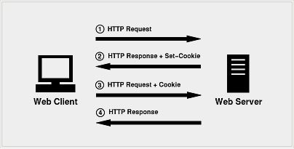
Notes:
首先是同步和异步概念的引入
如果网页需要临时获取一个网络资源，通过同步的方式获取，那么JavaScript需要等待资源完全从服务端获取后才能继续执行，在这期间UI将停顿，不响应用户的行为。
异步方式，下载资源期间，JavaScript和UI的执行都不会处于等待状态，可以继续响应用户的交互行为，给用户一个鲜活的页面。
PHP语言从头到脚都是以同步阻塞的方式来执行的，有利于程序员编写业务逻辑，阻塞导致它无法更好的并发！
当前的WEB应用已经不再是单台服务器能胜任的时代，并发。

Slide 3

cookie
cookie数据保存在客户端
数据不安全，可以存放一些不重要数据
HTTP Cookie（也叫Web Cookie或浏览器Cookie）是服务器发送到用户浏览器并保存在本地的一小块数据，它会在浏览器下次向同一服务器再发起请求时被携带并发送到服务器上。
Notes:
选择正确的方法

Slide 4
Cookie应用场景
会话状态管理（如用户登录状态、购物车、游戏分数或其它需要记录的信息）
个性化设置（如用户自定义设置、主题等）
浏览器行为跟踪（如跟踪分析用户行为等
Notes:
选择正确的方法当服务器收到HTTP请求时，服务器可以在响应头里面添加一个Set-Cookie选项。浏览器收到响应后通常会保存下Cookie，之后对该服务器每一次请求中都通过Cookie请求头部将Cookie信息发送给服务器。另外，Cookie的过期时间、域、路径、有效期、适用站点都可以根据需要来指定。

Slide 5
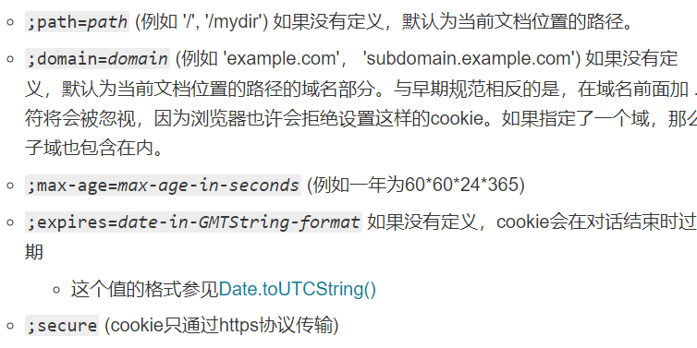
Notes:
首先是同步和异步概念的引入
如果网页需要临时获取一个网络资源，通过同步的方式获取，那么JavaScript需要等待资源完全从服务端获取后才能继续执行，在这期间UI将停顿，不响应用户的行为。
异步方式，下载资源期间，JavaScript和UI的执行都不会处于等待状态，可以继续响应用户的交互行为，给用户一个鲜活的页面。
PHP语言从头到脚都是以同步阻塞的方式来执行的，有利于程序员编写业务逻辑，阻塞导致它无法更好的并发！
当前的WEB应用已经不再是单台服务器能胜任的时代，并发。

Slide 6
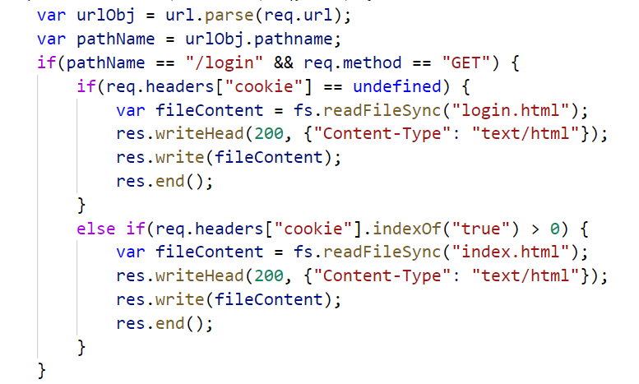
Cookie登录状态实例
Notes:
选择正确的方法

Slide 7
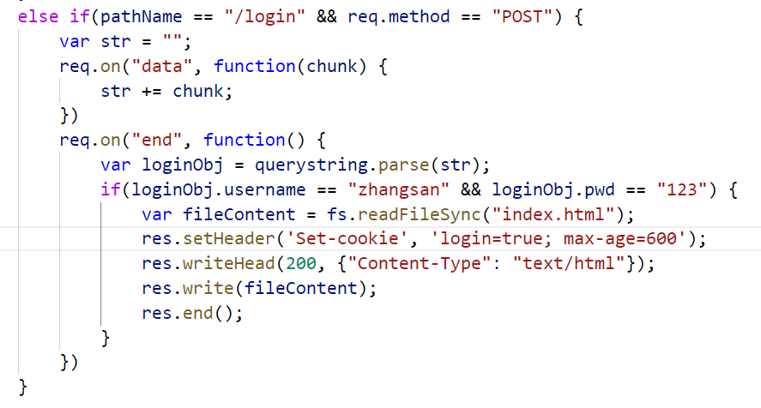
Cookie登录状态实例
Notes:
选择正确的方法

Slide 8
session
Session是另一种记录客户状态的机制，不同的是Cookie保存在客户端浏览器中，而Session保存在服务器上。客户端浏览器访问服务器的时候，服务器把客户端信息以某种形式记录在服务器上。
Notes:
选择正确的方法

Slide 9
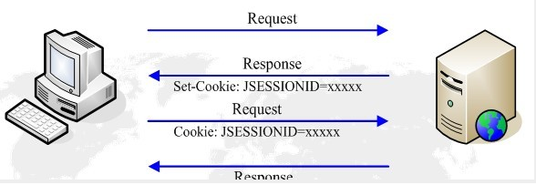
Notes:
首先是同步和异步概念的引入
如果网页需要临时获取一个网络资源，通过同步的方式获取，那么JavaScript需要等待资源完全从服务端获取后才能继续执行，在这期间UI将停顿，不响应用户的行为。
异步方式，下载资源期间，JavaScript和UI的执行都不会处于等待状态，可以继续响应用户的交互行为，给用户一个鲜活的页面。
PHP语言从头到脚都是以同步阻塞的方式来执行的，有利于程序员编写业务逻辑，阻塞导致它无法更好的并发！
当前的WEB应用已经不再是单台服务器能胜任的时代，并发。

Slide 10
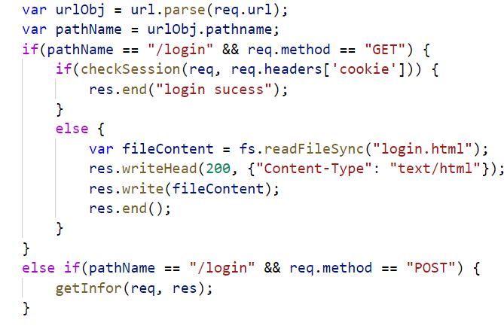
Session登录状态实例
Notes:
选择正确的方法

Slide 11
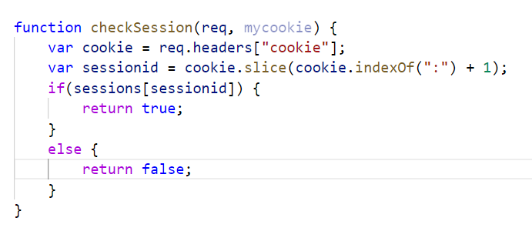
Session登录状态实例
Notes:
选择正确的方法

Slide 12
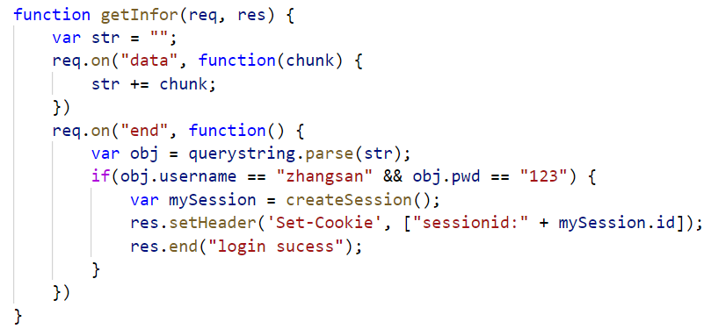
Session登录状态实例
Notes:
选择正确的方法

Slide 13
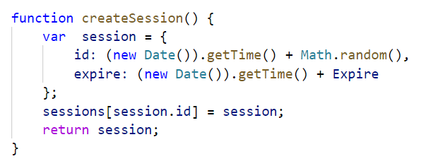
Session登录状态实例
Notes:
选择正确的方法

Slide 14
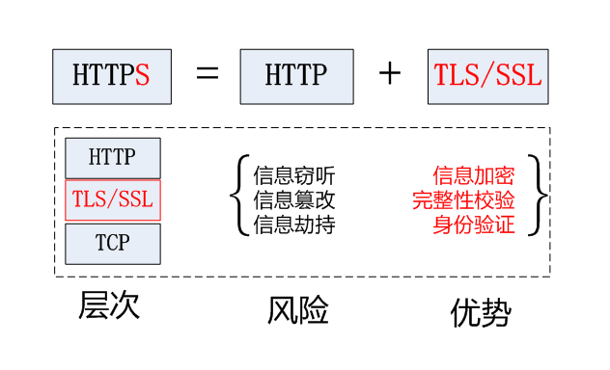
https
Notes:
选择正确的方法

Slide 15
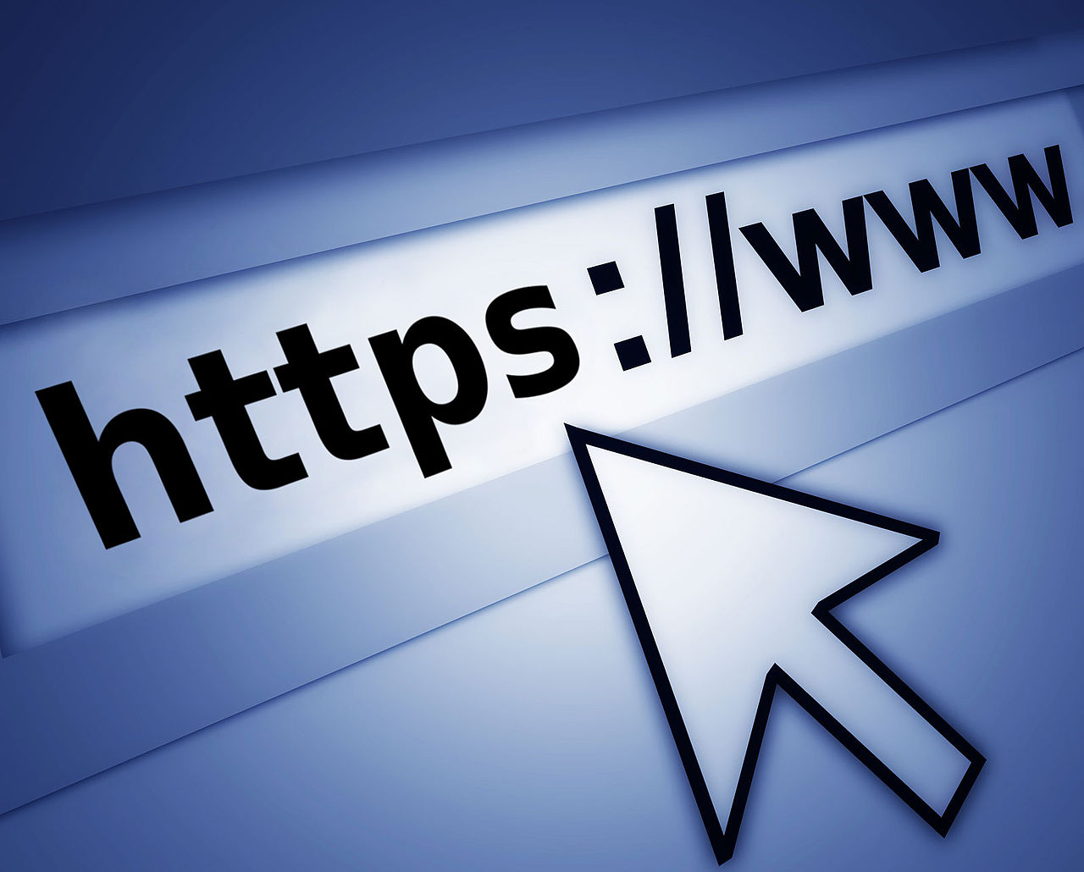
https
HTTPS 在HTTP 的基础下加入SSL 层，HTTPS 的安全基础是 SSL，因此加密的详细内容就需要 SSL。 HTTPS 存在不同于 HTTP 的默认端口及一个加密/身份验证层（在 HTTP与 TCP 之间）。
Notes:
选择正确的方法

Slide 16
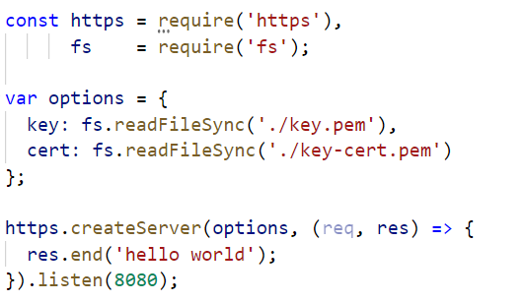
https
Notes:
选择正确的方法

